Slide 1

Создание сети городских кафе под товарной маркой “BENTO”
ИСК, 1 курс, Реклама и связи с общественностью, ОБ-42.03.01.04-11
Ренёва, Ситникова, Шулепова

Slide 2
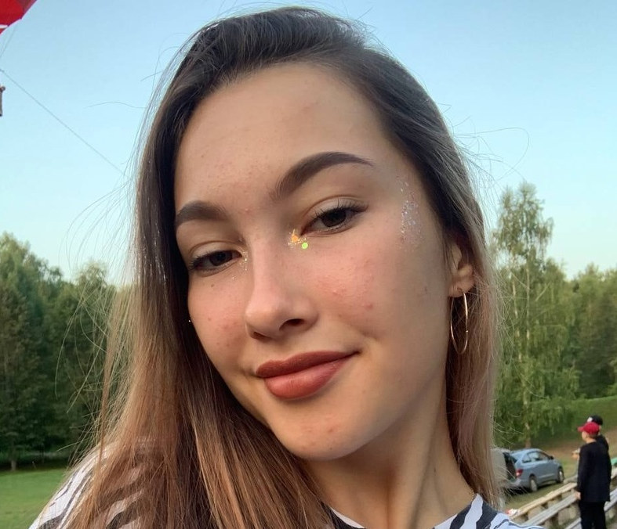
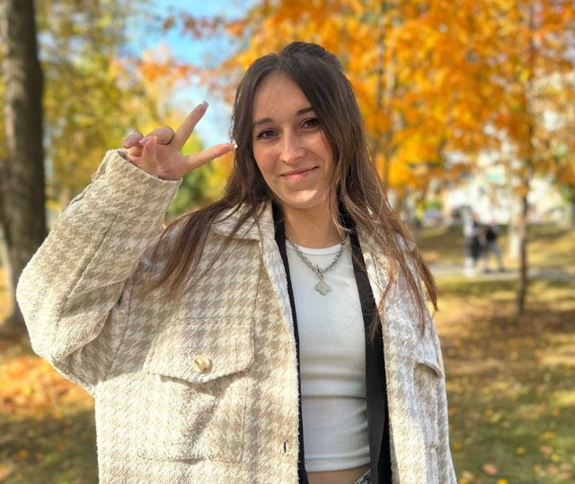
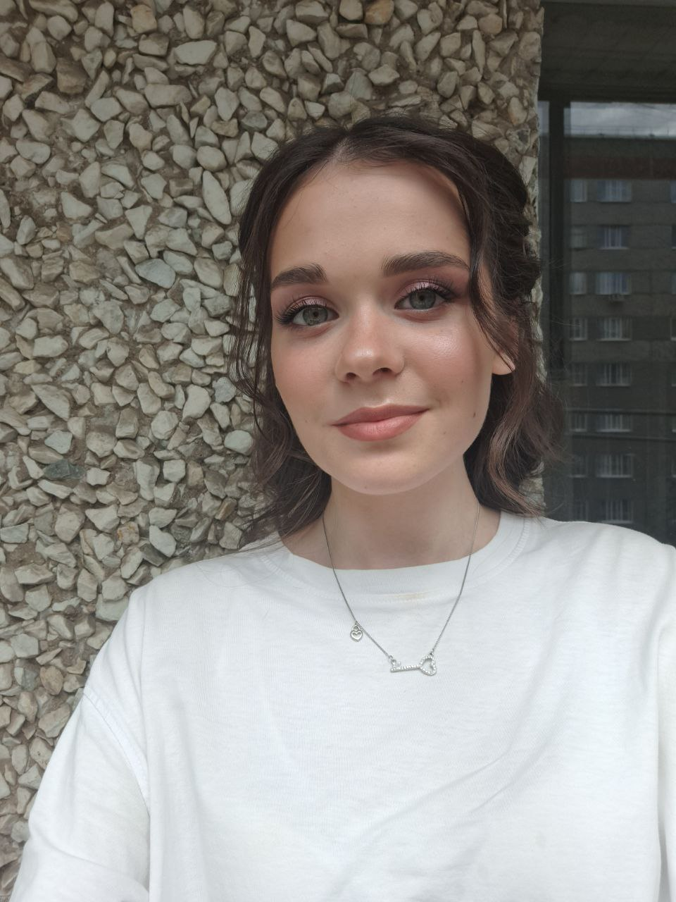
Наша команда
Ситникова Екатерина
Ренёва Валерия
Шулепова Анастасия
Лидерские качества, коммуникабельность, настойчивость в достижении цели
Участник проекта АСИ "Кадры будущего для регионов"
Лидер, креативный директор
Креативное мышление, инициативность, клиентоориентированность
Победитель конкурса Молодёжного инициативного бюджетирования УР "Атмосфера" 2023 г.
SMM - менеджер
Решительность, ответственность, умение следовать поставленной цели
Бизнес-аналитик
2

Slide 3
Проблема
Физ. лица
В городе Ижевск отсутствуют заведения, в которых можно познакомиться с культурой азиатских стран. Например, в одном месте попробовать национальные блюда и ощутить местную атмосферу
Решение проблемы
Создание сети городских кафе с продуманной концепцией, в которых можно не только попробовать блюда азиатских стран, но и ощутить атмосферу Южной Кореи и Японии с помощью интерьера, музыки и различных тематических мероприятий
3

Slide 4
О проекте
Деятельность кафе будет направлена на оказание услуг физическим лицам в сфере общественного питания.
Что есть сейчас
Разрабатывается PR-стратегия
Продумана концепция дизайна интерьера
Принят примерный бизнес-план
Определены цели и задачи
4

Slide 5
Роль проекта в обеспечении технологического суверенитета страны
Роль | Оценка
Инновационность | Регион
Рынок НТИ | HomeNet NeuroNet EduNet
Сквозные технологии | Нейротехнологии и искусственный интеллект Новые производственные технологии Технологии виртуальной и дополненной реальностей
5

Slide 6
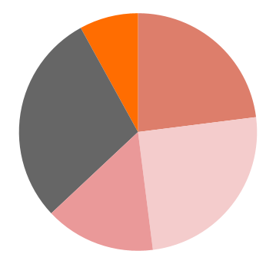
Описание целевого рынка
Пожилые люди
60+ лет
Подростки
14-17 лет
Семьи с детьми (3-14)
Молодые семьи с детьми (0-3)
Студенты
18-25 лет
8%
23%
15%
29%
25%
6

Slide 7
Целевая аудитория
Подростки
Возраст: 14-17
Местоположение: Ижевск
Доход: 12 645 рублей (трудоустроенные)
Интересуются азиатской культурой, любят пробовать что-то необычное
Студенты
Возраст: 18-25
Местоположение: Ижевск
Доход: 25 378
Заинтересованы в посещении мест, где можно провести свободное время, как в одиночку, так и в компании
Взрослые люди
Возраст: 26+
Местоположение: Ижевск
Доход: 45 000
Ценят комфорт и качество еды
7

Slide 8
Потенциальный объем рынка
500 руб. - Средний чек
PAM – Потенциальный объем рынка
620 591 чел.
310 295 500 руб.
TAM – Общий объем целевого рынка
273 716 чел.
136 858 000 руб.
SAM – Доступный объем рынка
40365 чел.
20 182 500 руб.
SOM – Реально достижимый объем рынка
8 607 чел.
4 303 500 руб.
РАМ
Потенциал
ТАМ
Перспектива
SAM
Стратегия и конкуренты
SOM
Тактика
8

Slide 9
Анализ конкурентов
Конкуренты
Конкурентые продукты/услуги
Кафе и рестораны
Магазины, продающие блюда собственного производства
Soju
Dorama
Дело в рисе
Chicko кафе
Sintoho
9

Slide 10
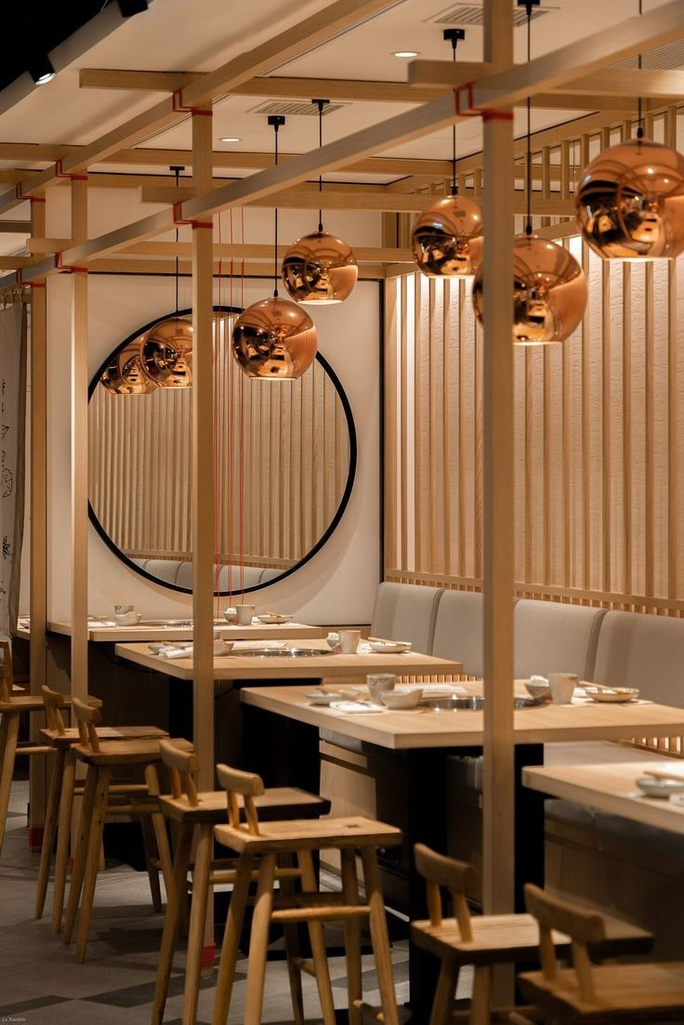
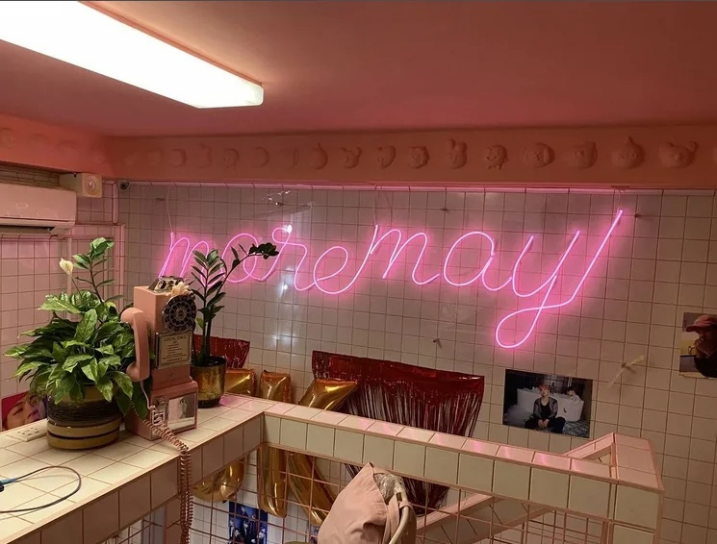
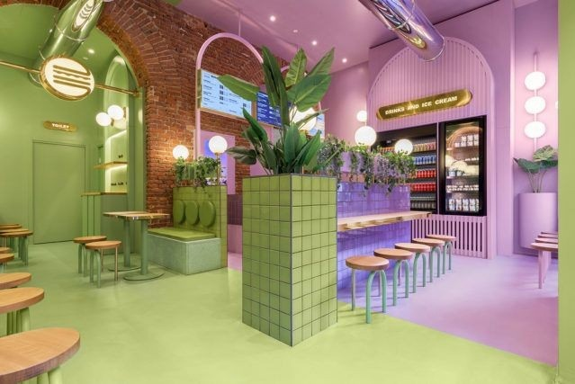
Конкурентное преимущество заключается в использовании сквозных технологий в сфере обслуживания клиентов, которая позволит не только ознакомиться с блюдами из азиатских стран, но и ощутить как технологическую, так и духовную атмосферу Кореи и Японии.
10

Slide 11
Цель проекта по SMART
S
Создание сети городских кафе под торговой маркой "BENTO"
конкретность
M
Прогнозируемое время активного посещения кафе физическими лицами предполагается в марте 2024 года
измеримость
A
При грамотном планировании можно быстро и эффективно достичь цели за 3-4 месяца. Формирование потенциальной ЦА около 50%
достижимость
R
Культура Азии пользуется спросом в настоящее время у молодых людей
актуальность
T
15 марта 2024 года
время
11

Slide 12
Организационный план
Организационно-правовая форма – Индивидуальный предприниматель
Упрощенная система налогообложения (6%)
12

Slide 13
Стартовые инвестиции
Статья затрат | Сумма, руб.
Холодильники | 40 000
Плиты | 10 000
Ремонт + интерьер | 700 000
Посуда | 150 000
Мебель | 448 000
Кассовый аппарат | 30 000
Вывеска | 50 000
Система безопасности | 100 000
Регистрация ИП | 800
Итого:
1 573 800 рублей
13

Slide 14
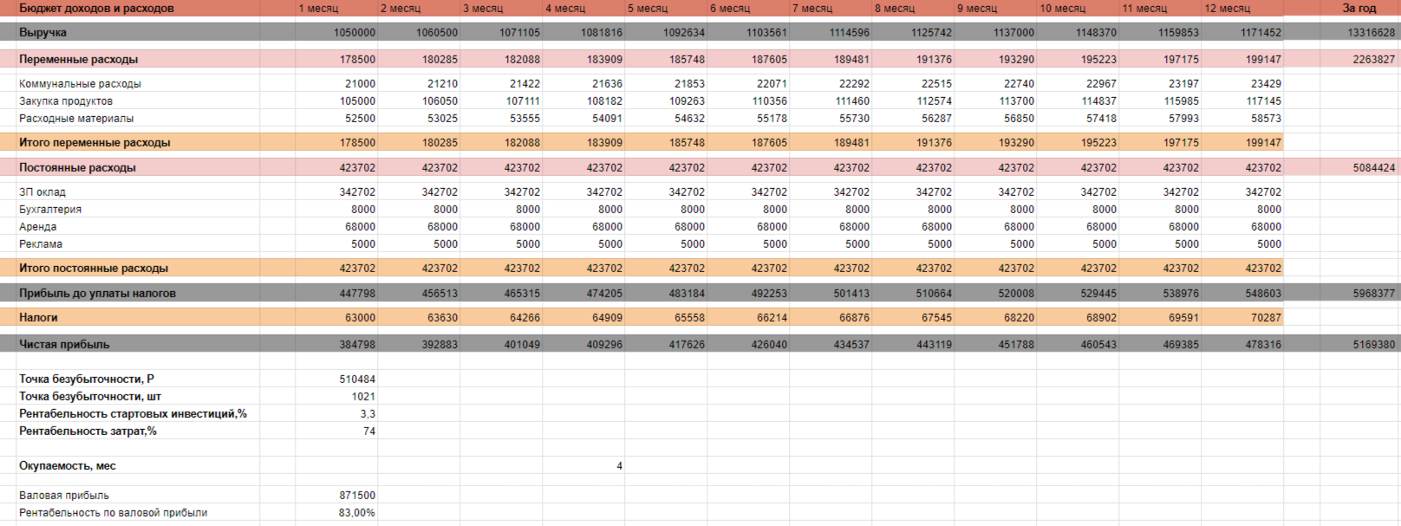
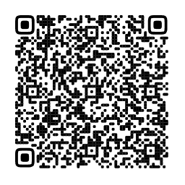
Финансовый план
Переход на электронную версию расчетов финансового плана
14

Slide 15
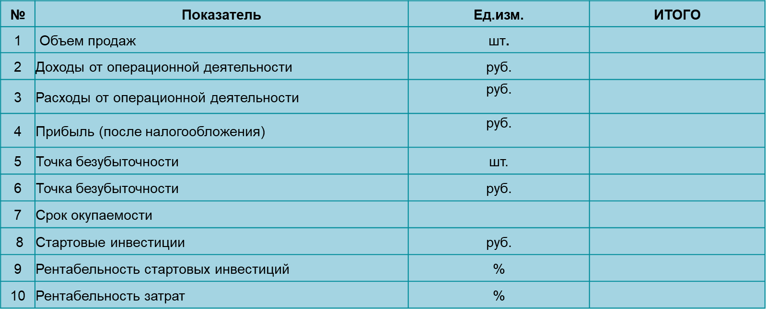
Экономика проекта
№ | Показатель | Ед.изм. | ИТОГО
1 | Объем продаж | шт. | 25 200
2 | Доходы от операционной деятельности | руб. | 5 968 377
3 | Расходы от операционной деятельности | руб. | 7 348 251
4 | Прибыль (после налогообложения) | руб. | 5 169 380
5 | Точка безубыточности | шт. | 1021
6 | Точка безубыточности | руб. | 510 484
7 | Срок окупаемости |  | 4 месяца
8 | Стартовые инвестиции | руб. | 1 573 800
9 | Рентабельность стартовых инвестиций | % | 3,3
10 | Рентабельность затрат | % | 74
16

Slide 16
План реализации проекта
 | сен | окт | ноя | дек | янв | фев | мар | апр | май | июн | июл | авг
Разработка бизнес-идеи
Планирование проекта
Запуск и реализация
Проведение PR-кампании
Анализ результатов

Slide 17
Риски
Риск конкуренции
Риски быстрого роста издержек
Технологические риски
Важен правильный выбор своего целевого сегмента покупателей, использование форматов привлечения их с помощью различных программ лояльности, современных рекламных и маркетинговых технологий.
Для эффективной работы по этому направлению необходимо применять энергоэффективное оборудование и технологии, а также не перегружать финансовую систему предприятия излишней долговой нагрузкой.
Технологический контроль должен начинаться от поставщика исходного сырья до самой конечной точки поставки — самого кафе.
17

Slide 18
Координаты команды проекта
Ситникова Екатерина
Ренёва Валерия
Шулепова Анастасия
+7 (982) 125-80-54
katena.sitnikova.05@mail.ru
ВК: k.sitnikova
ТГ: katusha_kaif
+7 (963) 063-33-46
rvaleriya05@mail.ru
ВК: valeriya_reneva
ТГ: valeriya052
+7 (982) 119-98-30
nastya500212@gmail.com
ВК: id293820763
ТГ: shulepova3
18

